Slide 1

Конкурс «МАН- Юніор Дослідник-2026» номінація «Історія»
Вишневе міське територіальне відділення Малої академії Наук України
Формування українсько-польської полікультурності мого роду
Автор: Білецька Влада Михайлівна,
учениця 10-В класу
Крюківщинського ліцею “Лідер”
Вишневої ТГ, Бучанського р-н, Київської обл.
Керівник: Трохимець Вікторія Олександрівна
вчителька історії Крюківщинського ліцею “Лідер”

Slide 2

Мета дослідження: дослідити процес формування родинної ідентичності через поєднання української та польської культури.
Завдання:
встановити походження на національну приналежність предків провівши опитування серед наявних членів родини;
на основі зібраної інформації скласти генеалогічне дерево сім’ї і визначити ключові лінії перетину українського та польського коріння;
дослідити історичні обставини, які сприяли зближенню представників двох народів в одну родину;
виявити традиції української та польської культур, що зберігаються в родині та їх взаємний вплив.
Об’єкт дослідження: історія мого роду від початку ХХ ст. до сьогодення;
Предмет дослідження: процеси формування полікультурної ідентичності та трансформація сімейних традицій у межах родини.

Slide 3
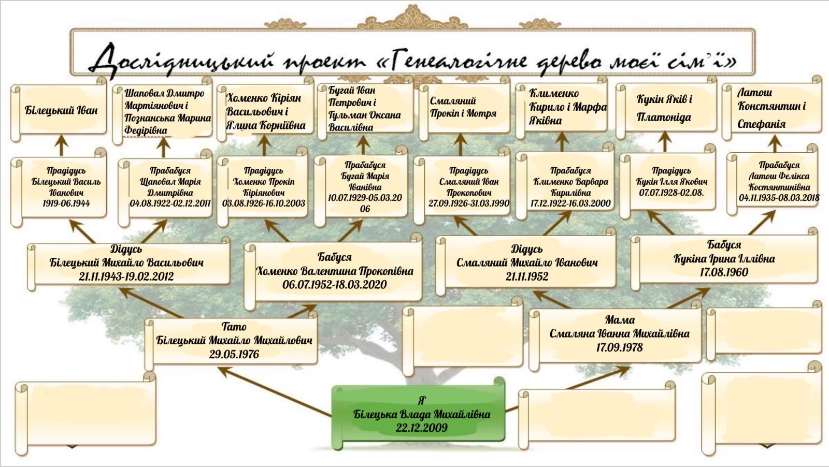

Slide 4
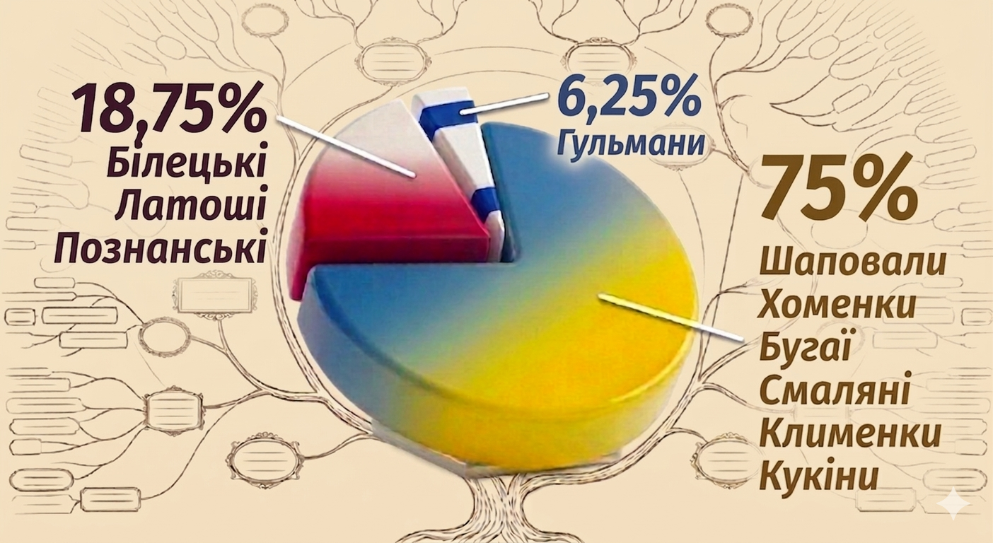
Проаналізувавши свій родовід, вдалося визначити, що зі сторони матері та тата прослідковується польське коріння. Білецькі та Познанські - два польських роди, об’єднані в батьковій лінії, а польський рід Латошів належить до материної гілки.
Також я дізналася, що з боку татової мами у нас є єврейське коріння, що тягнеться від Гульман Оксани з села Очеретня Вінницької області. Але так як в нашій родині жодні єврейські традиції не збереженні, дане дослідження цієї гілки роду стосуватися не буде.

Slide 5
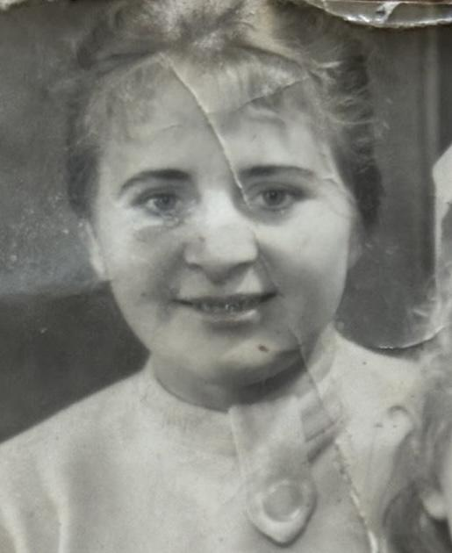
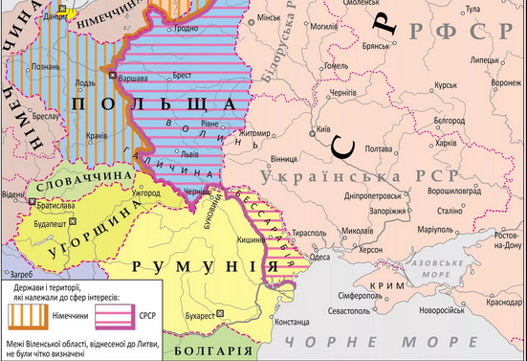
Історія Латош Фелікси Констянтинівни
Народилася у 1935 році в селі Лукониця Зельванського району Городненської області на території сучасної Білорусі. На той час ця територія входила до складу Польської Республіки. Основна частина Гродненської області перебувала в складі Новогрудського воєводства, а місто Гродно та прилеглі райони - у складі Білостоцького воєводства. Цей регіон входив до складу Польщі між двома світовими війнами, після чого, на підставі пакту Молотова-Ріббентропа, у 1939 році був приєднаний до Білоруської РСР.
URL:https://explainer.ua/druga-svitova-vijna-poyasnyuyemo-u-32-mapah/

Slide 6
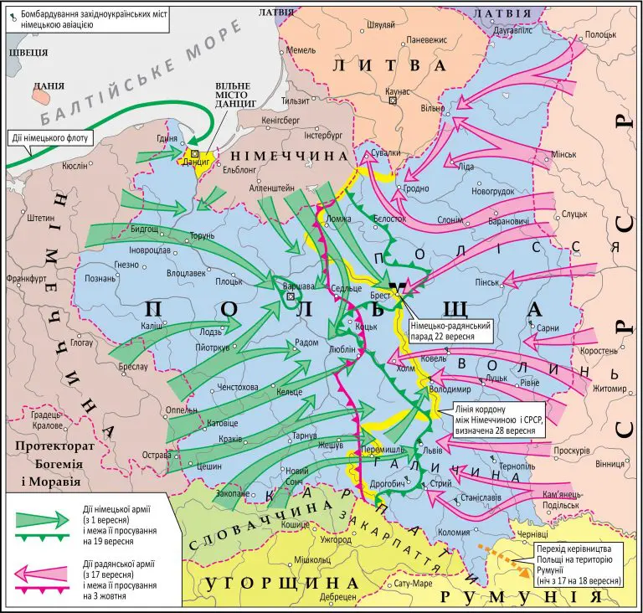
Батьків Фелікси звали Костянтин і Стефанія, вони були поляками і відповідно католиками. У їхній сім'ї було четверо дітей. Старшого сина звали Янек, сестер - Геня і Аделя. У часи Другої світової війни, коли та територія була окупована, моя прабабуся носила німцям молоко, тому що її батько і брат пішли в партизани і німці про це знали. Вона це робила, щоб німці не забрали корову. Прабабусю нацисти не ображали, тому що вона була білявкою з блакитними очима. Слов’янське населення (українців, поляків, білорусів) нацисти офіційно вважали “недолюдьми”. Проте світловолоссі і світлоокі діти та жінки викликали у них “расовий інтерес”, оскільки нацисти вбачали в них “заблукалу арійську кров”, яку варто було б повернути в лоно Рейху.
URL: https://explainer.ua/druga-svitova-vijna-poyasnyuyemo-u-32-mapah/

Slide 7
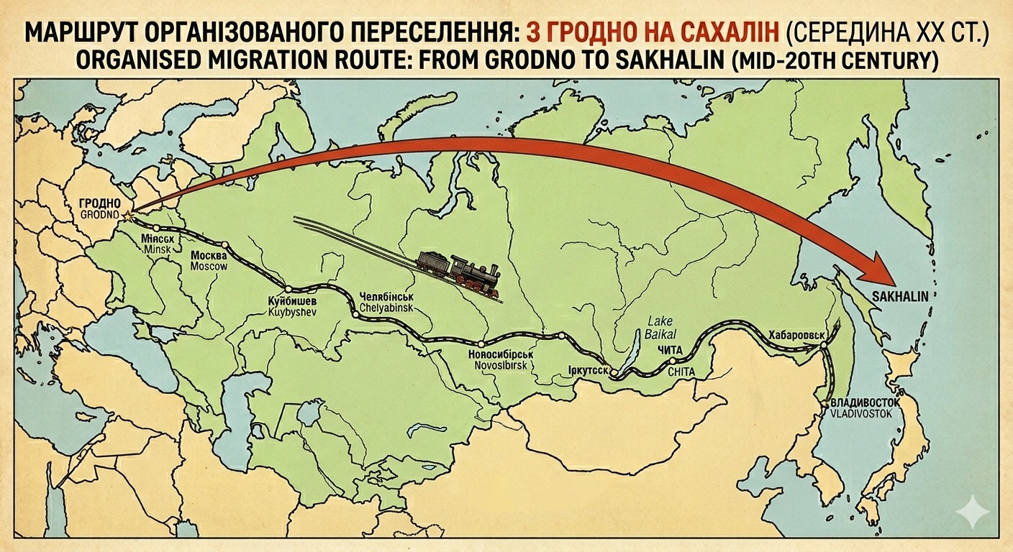
Фелікса після закінчення школи вирішила поїхати навчатись та працювати на острів Сахалін, адже там пропонували високі зарплати. Проте в умовах Радянського Союзу виїзд молоді у віддалені регіони суворо контролювався державою через систему направлень і дозволів. Хоча формальної заборони для незаміжних жінок не існувало, на практиці через гендерні норми, моральні уявлення та демографічну політику Білорусі їх значно рідше відпускали далеко від дому. Крім того складні умови життя та стратегічне значення регіону сприяли тому, що перевагу надавали чоловікам або сімейним переселенцям. Саме тому моя прабабуся була змушена піти на хитрість: вона уклала фіктивний шлюб із хлопцем, який також їхав працювати на Сахалін. Так моя прабабуся потрапила в Южно-Сахалінське і вступила в Сахалінський технікум харчової промисловості.

Slide 8
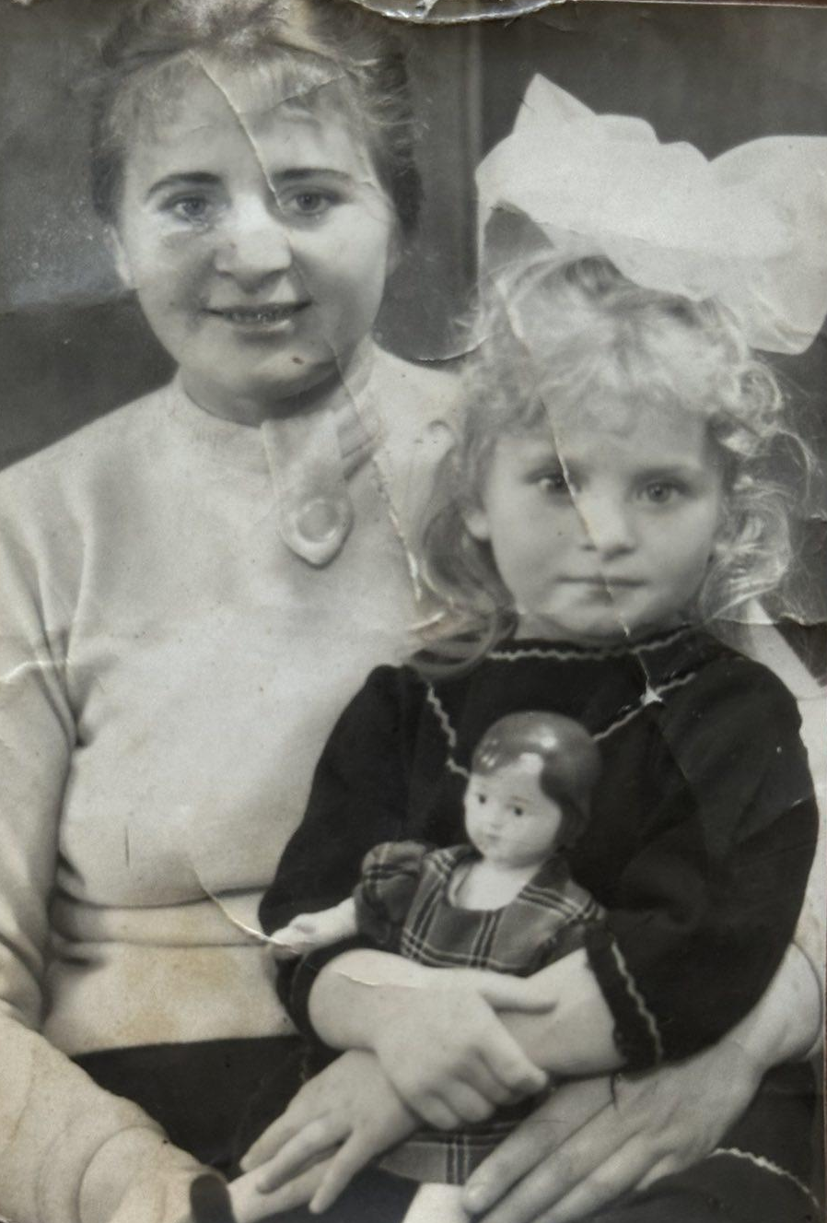
Поступово Фелікса налагодила своє життя в новому регіоні та розірвала фіктивний шлюб. Її найкращими друзями стали корейці, що проживали поруч. На частих застіллях прабабуся частувала їх польськими стравами, а вони її корейськими. Саме так у Фелікси зародилася любов до корейських страв, які вона потім готувала в своїй сім’ї. Кімчі та корейські пиріжки полюбилися всій нашій родині.
Наприкінці 50-х рр. Фелікса познайомилася із моїм прадідусем Кукіним Іллєю Яковичем, який теж приїхав працювати і навчатися на Сахалін, але з села Катюжанка Київської області. Моя бабуся Ірина та її брат народилися на острові.
Фелікса та моя бабуся Ірина, початок 1960-х років.

Slide 9
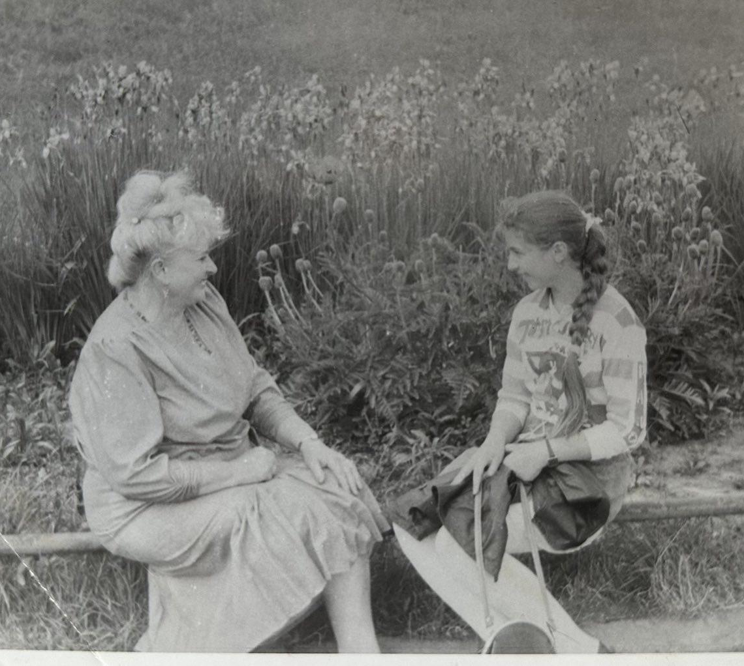
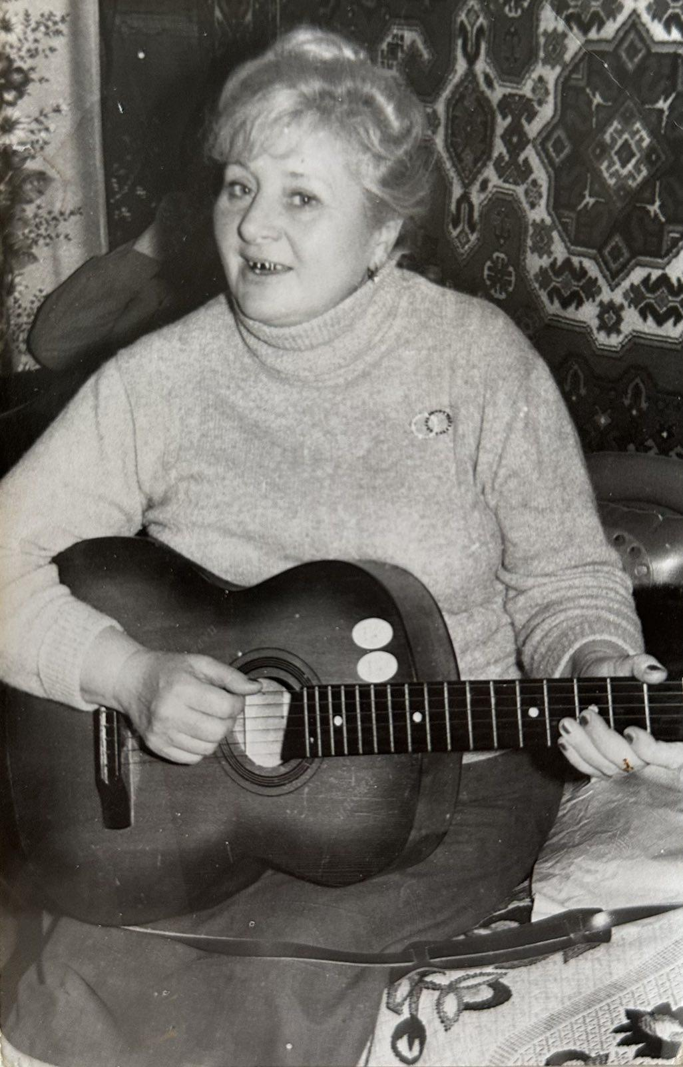
Через необачний вчинок на роботі прадідусь Ілля опинився у в’язниці. Як тільки чоловік відбув термін покарання, вся сім’я залишила острів і переїхала на батьківщину Кукіна Іллі в Київську область та оселилася в Крюківщині. Де й досі проживає моя родина.
Але на новому місці сім’ю спіткали труднощі. Після ув’язнення Іллі було важко знайти хорошу роботу. А сама Фелікса опинилася під пильним контролем через минуле її чоловіка. Під тиском міліції, яка погрожували їй втратою роботи, вона змушена була погодитися стати сексотом (таємним агентом). Перед нею стояло завдання в ресторанах та кафе прислухатися до відвідувачів і виявляти “ворогів народу”. Проте прабабуся знайшла вихід, щоб нікому не зашкодити. Вона відвідувала вказані заклади, але під час доповідей говорила, що нічого підозрілого не виявила. З часом її усунули від виконання таких обов’язкив, звинувативши в неефективності.
На фото прабабуся Фелікса з моєю мамою Білецькою Іванною, 1992 рік.
На фото Фелікса, 1985 рік.

Slide 10
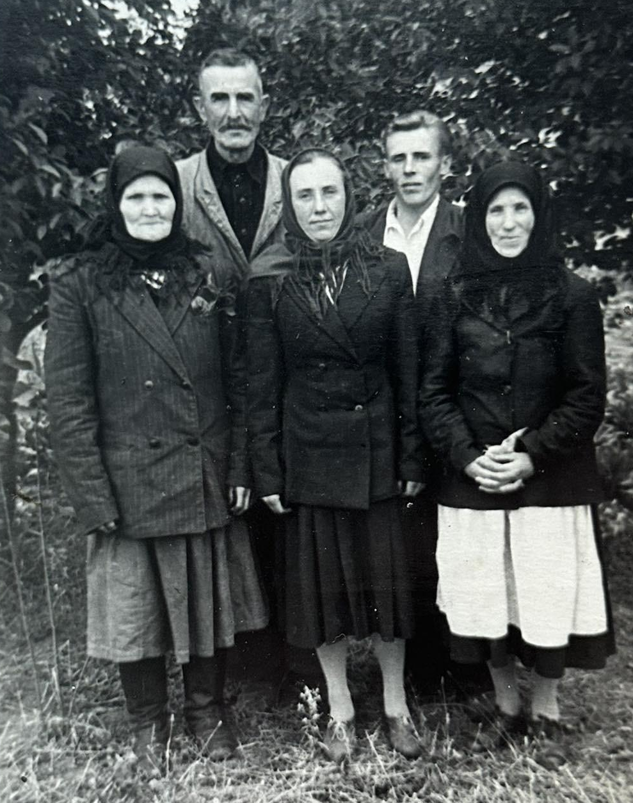
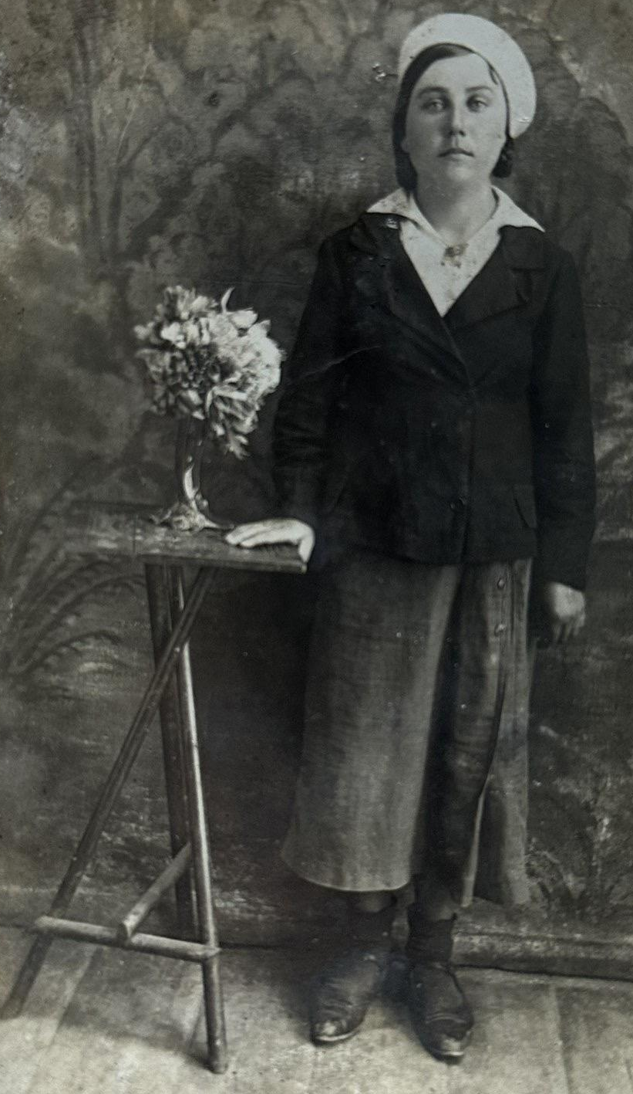
Історія Познанської Марини Федорівни
Марина походила з роду польської шляхти з міста Познань, що переселилася до села Очеретня на Вінничині наприкінці ХVIII ст.. Ймовірно переселення пов’язане з поділами Річі Посполитої, коли був активний рух дрібної шляхи до Російської імперії. Родина Марини намагалася зберігати польські традиції та католицьку віру, хоча й була частково асимільована в українському суспільсті. На початку 1920-х років Марина вийшла заміж за Шаповала Дмитра Мартіяновича, а в 1922 році в сім’ї народилася моя прабабуся Шаповал Марія. На початку 1940-х років Марія одружила з місцевим хлопцем Білецьким Василем Івановичем, в роду якого також було польське коріння.
На фото Марина Познанська крайня справа, біля неї по центру дочка Марія.
На фото моя прабабуся Марія Шаповал

Slide 11
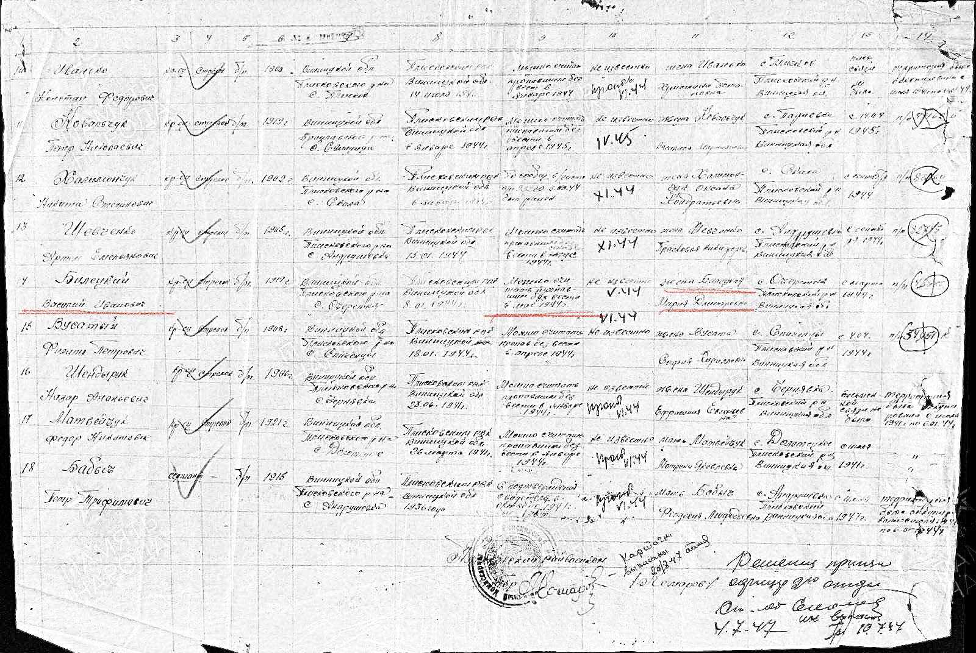
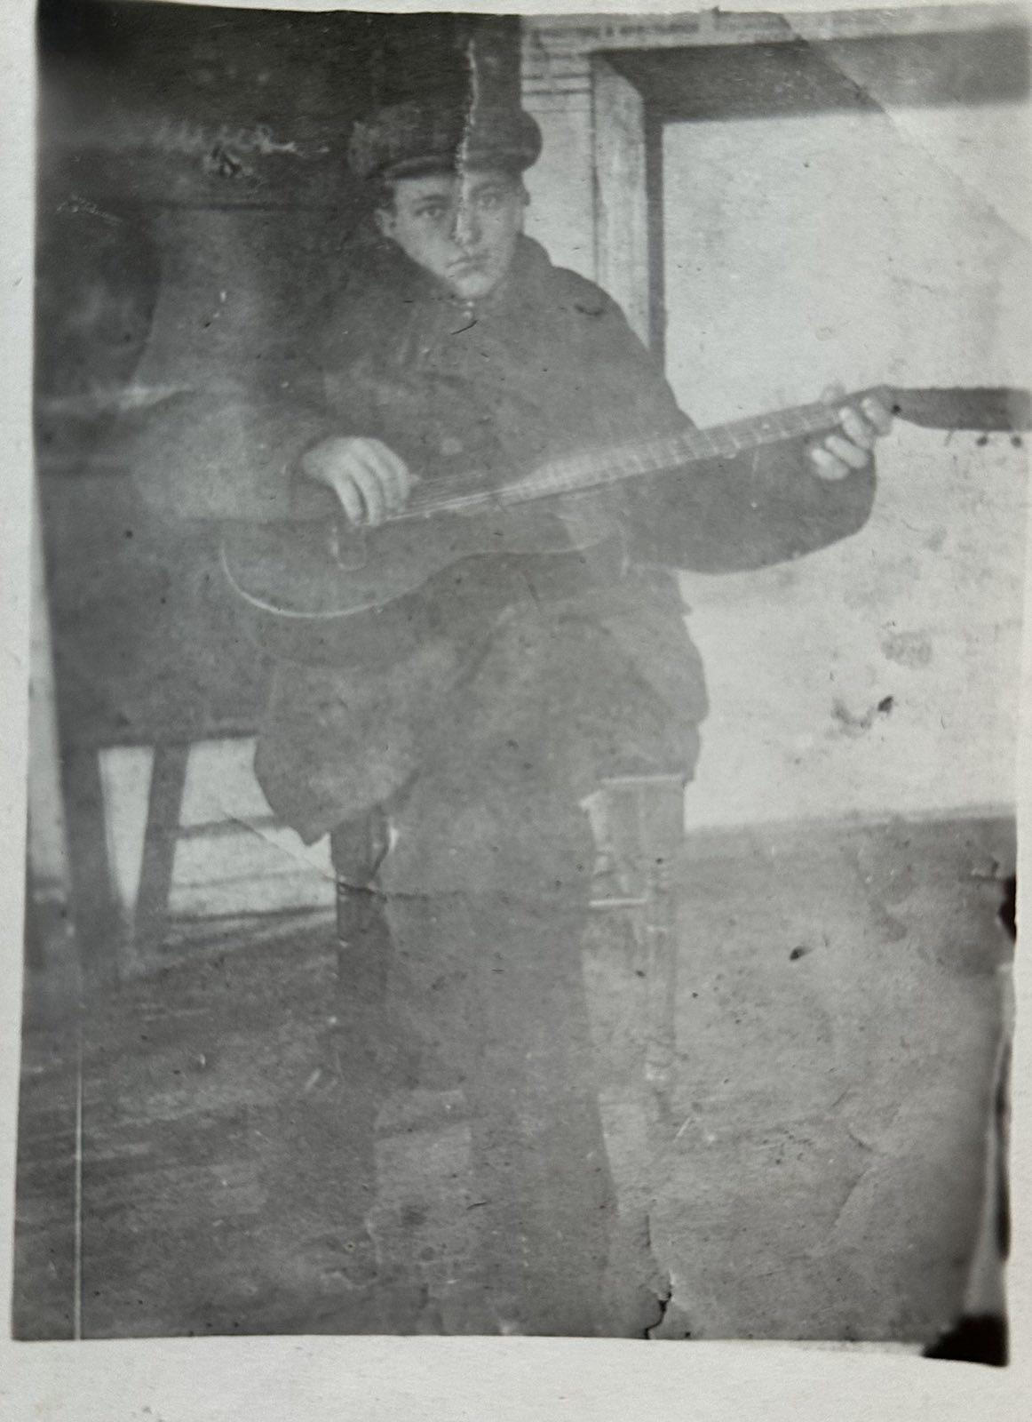
Історія Білецького Василя Івановича
Хоча родина Білецьких, що здавна проживала в селі Очеретня на Вінниччині, й мали польське коріння, проте на початок ХХ ст. вже була повністю асимільвана в українському середовищі, а про польське походження залишилися лише згадки в сімейних історіях. Мій прадідусь Білецький Василь народився в 1919 році. В шлюбі з Марією Шаповал у них у 1943 році народився мій дідусь Білецький Михайло.
В результаті Житомирсько-Бердичівської наступальної операції 1 січня 1944 року село Очеретня було звільнено від нацистів, а вже 8 січня Василя, як і багатьох інших односельців, призвали до лав Червоної армії. Завдяки номеру польової пошти в процесі дослідження вдалося встановити, що прадідусь служив у 134-му артилерійському полку в складі 172-ї стрілецької дивізії. Білецький Василь зник безвісти в травні 1944 року на захід від Луцька, за іронією долі поблизу Польського кордону, де велися бої на рубежі річки Західний Буг.
На фото Білецький Василь, 1939 рік.

Slide 12
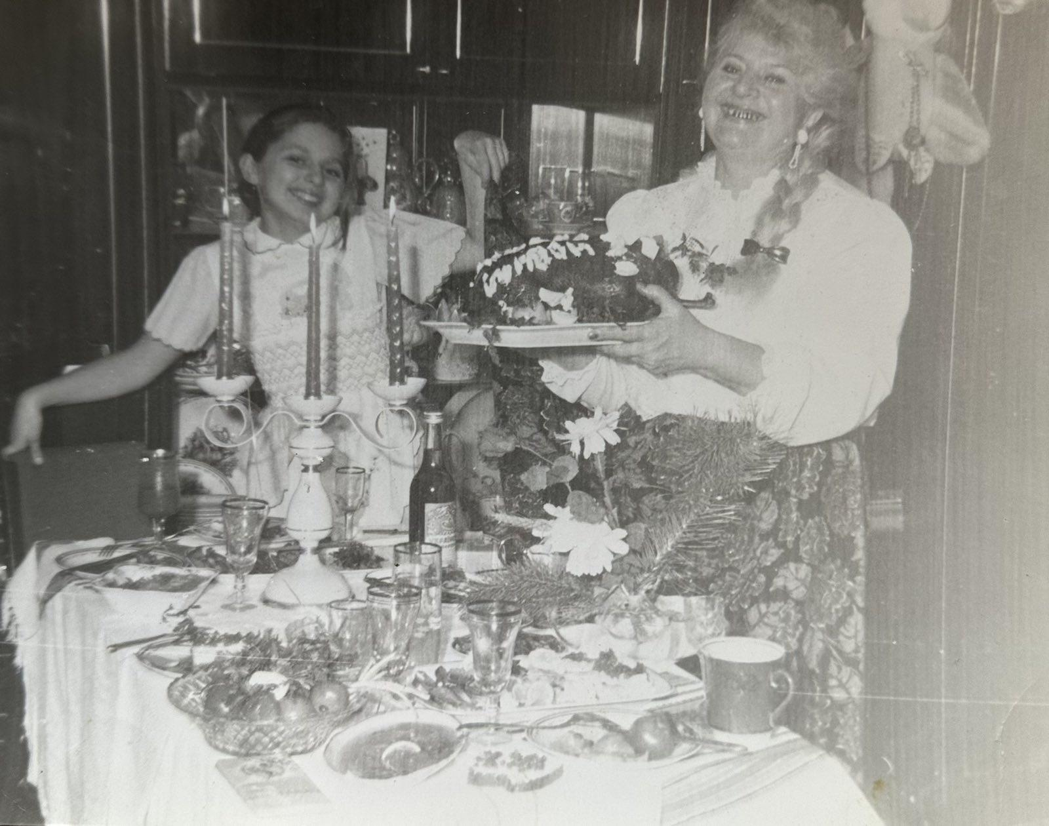
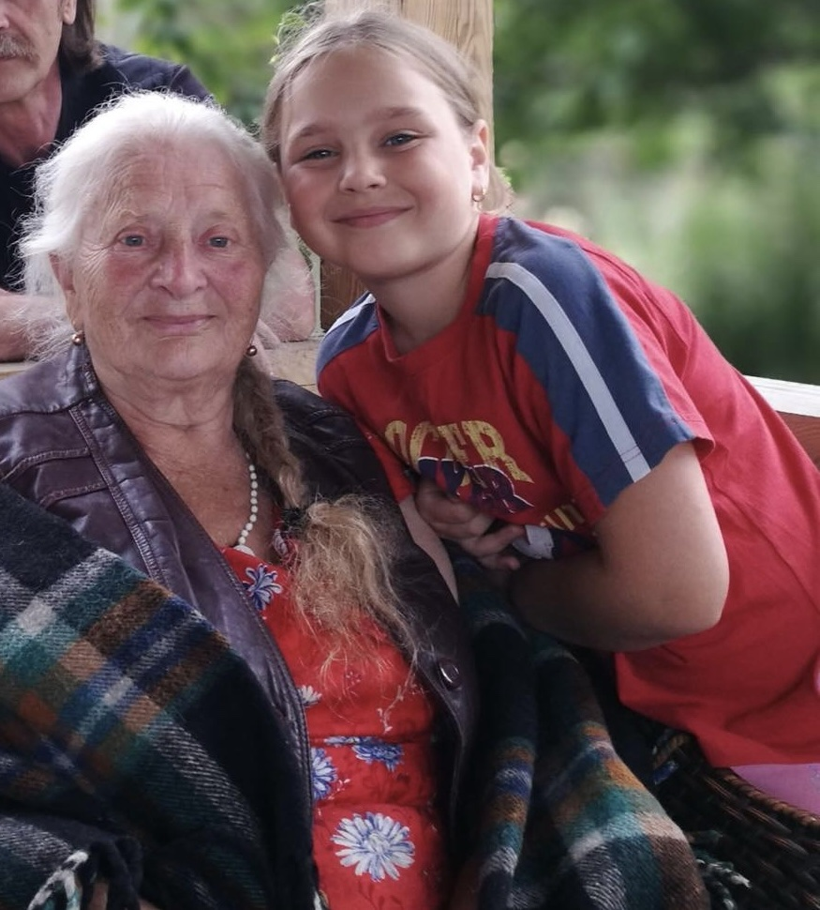
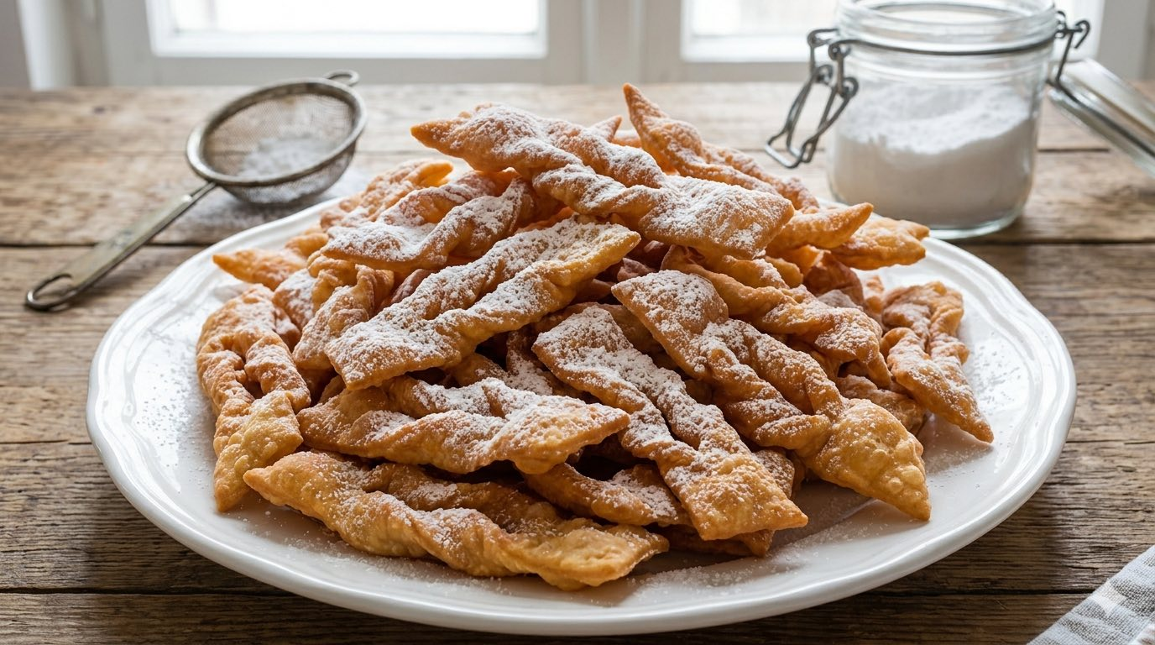
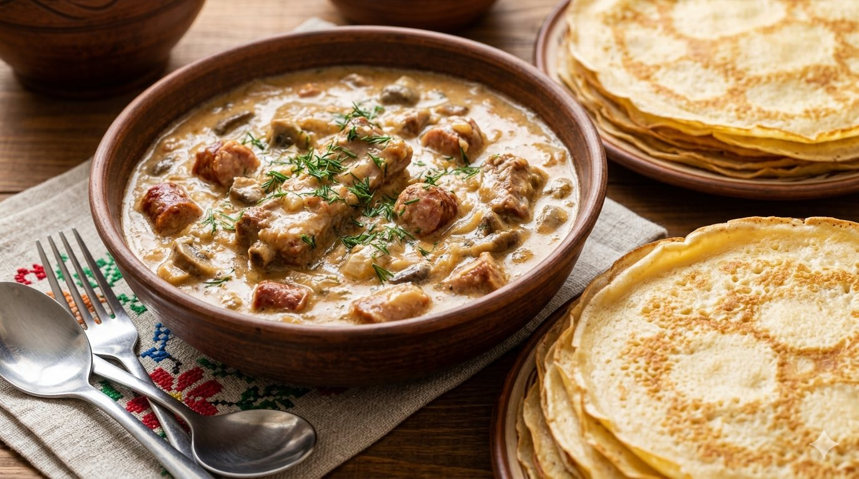
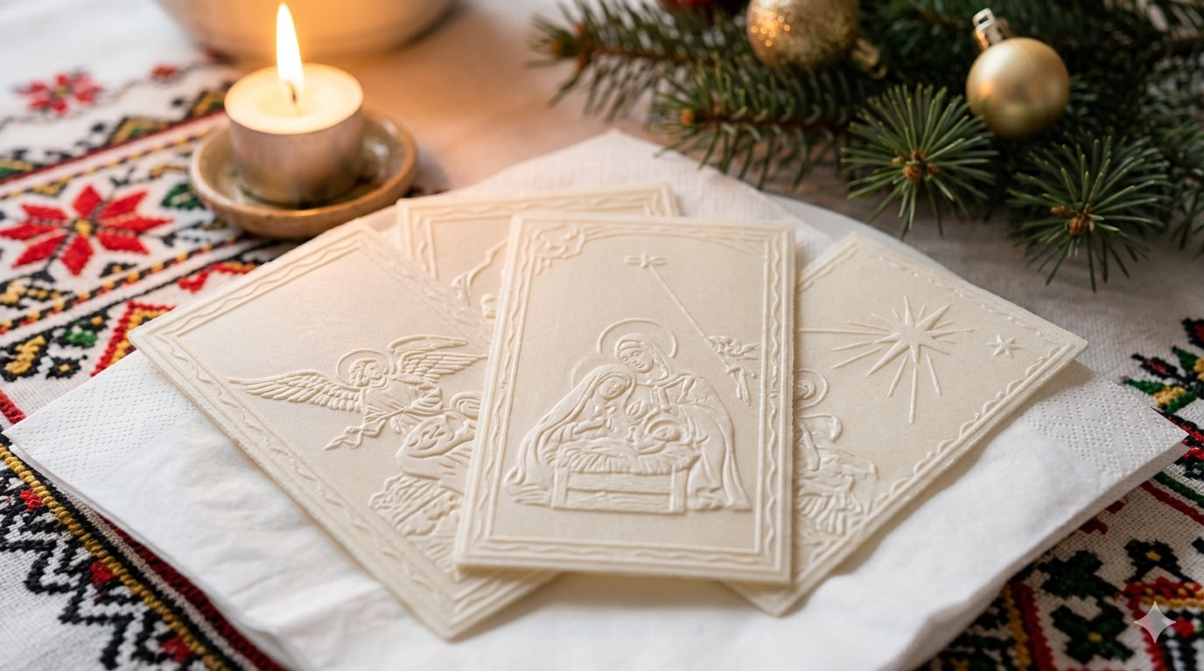
З’єднання двох гілок мого роду в селі Крюківщина Київської області.
В 1971 році мій дідусь Білецький Михайло з дружиною Валентиною приїхали працювати в село Крюківщина, тут вони й оселилися. В 1976 році в сім’ї народився мій тато Білецький Михайло. В цьому селі народилася і зростала моя мама Смаляна Іванна.
Поєднання українсько-польських традицій моєї родини прослідковується, як в певних святкуваннях (Жирний четвер, Свято Трьох Королів) так і в стравах. В нашій родині прийнято готувати мочанку, фаворки в Жирний четвер перед Великоднем, а також запікати гуся та коропа. Коли була жива прабабуся то приносила з костелу оплатки на Різдво.
На фото моя мама Білецька Іванна з прабабусею Феліксою, 1990 рік.
На фото я з прабабусею Феліксою, 2017 рік.

Slide 13
Результати дослідження:
провівши опитування серед членів родини вдалося встановити суміш українського та польського походження предків;
на основі зібраної інформації складено генеалогічне дерево роду до 4 покоління із зазначенням років народження/ смерті та прізвищами членів родини;
досліджено та описано історичні обставини пов’язані з життям родів Латошів, Познанських та Білецьких протягом ХХ ст.;
визначено взаємовплив польських та українських традицій в родині.
Наукова новизна одержаних результатів полягає у комплексному аналізі процесу формування полікультурної ідентичності на прикладі конкретних генеалогічних ліній. Опрацювавши різні типи джерел (родині спогади, документи, інтернет ресурс) вдалося визначити цікаву інформацію про мій рід. Справжнім відкриттям стали відомості про місце зникнення безвісти мого прадідуся Білецького Василя, це вдалося зробити знайшовши місце останнього бою за номером польової пошти.

Slide 14
Список використаних джерел та літератури:
Білецький М.М.. Історія роду Білецьких та Познанських [інтерв’ю з представником роду] / Михайло Білецький; інтерв’ю вела В.Білецька. 2026.
Бреяк О.В. Макаренко О.В. Історія села Крюківщина з найдавніших часів до початку ХХІ ст..Київ: Український видавничий консорціум, Українська конфедерація журналістів, 2011. 128 с.
Власов В.С., Кульчицький С.В. Історія України (профільний рівень): підручник для 10 класу закладів загальної середньої освіти. Київ: Літера ЛТД, 2018. 304 с.
В’ятрович В.М. Наша столітня. Короткі нариси про довгу війну. Харків: Ранок, 223. 256 с.
Друга світова війна – пояснюємо у 32 мапах. URL:https://explainer.ua/druga-svitova-vijna-poyasnyuyemo-u-32-mapah/ (дата звернення 22.04.2026)
Книга пам’яті України. Вінницька Область. Кн.5. Київ: Українська енциклопедія, 1994. 1009 с.
Рувінська І.І.. Історія роду Латошів [інтерв’ю з представницею роду] / Ірина Рувінська; інтерв’ю вела В.Білецька. 2026.

